Slide 1
Στοιχειώδεις Δομές Δεδομένων
Τύποι δεδομένων στη Java
Ακέραιοι (int, long)
Αριθμοί κινητής υποδιαστολής (float, double)
Χαρακτήρες (char)
Δυαδικοί (boolean)
Από τους παραπάνω μπορούμε να φτιάξουμε σύνθετους τύπους
Π.χ.
public class Point
{
private float x;
private float y;
}
TexPoint fonts used in EMF.
Read the TexPoint manual before you delete this box.: AAAAA

Slide 2
Πίνακες
Πίνακας (array) Α με στοιχεία τύπου T
Σύνολο στοιχείων ιδίου τύπου
Π.χ. πίνακας ακεραίων, πίνακας δεικτών σε ακέραιους, …
• Συνεχόμενες θέσεις στη μνήμη
Το i-oστο στοιχείο Α[i-1] βρίσκεται στη θέση X + (i-1)*L, όπου Χ η
θέση του πρώτου στοιχείου Α[0] και L το μέγεθος του κάθε στοιχείου
• Αναφορά με χρήση ακέραιου δείκτη
Π.χ. ανάθεση τιμής στο 3^{ο} στοιχείο του πίνακα Α[2]=t;

Slide 3
Πίνακες
Πίνακες στη Java
Στατική κατανομή μνήμης
int[] A = { 1, 1, 2, 0, 5, 8 };
Δυναμική κατανομή μνήμης
int[] A;
Α = new int [N];
Η δέσμευση μνήμης γίνεται κατά το χρόνο εκτέλεσης, όταν η τιμή του N είναι γνωστή
ή πιο σύντομα
int[] A = new int [N];

Slide 4
Πίνακες
Πίνακες στη Java
Στατική κατανομή μνήμης
int[] A = { 1, 1, 2, 0, 5, 8 };
Δυναμική κατανομή μνήμης
int[] A;
Α = new int [N];
Η δέσμευση μνήμης γίνεται κατά το χρόνο εκτέλεσης, όταν η τιμή του N είναι γνωστή
ή πιο σύντομα
Τι γίνεται αν δε γνωρίζουμε ποια τιμή του N είναι κατάλληλη για το πρόγραμμά μας;
int[] A = new int [N];

Slide 5
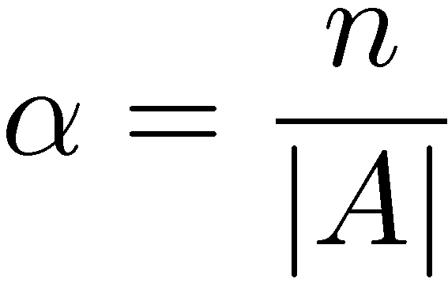



Δυναμικοί πίνακες
Δυναμικοί πίνακες με εισαγωγές και διαγραφές
Συντελεστής πληρότητας πίνακα A :
όπου
πλήθος αποθηκευμένων στοιχείων στον A
μέγεθος του A
Επιθυμητές ιδιότητες :
  α) περιορισμένη σπατάλη χώρου : σταθερά
  β) μικρό συνολικό κόστος για οποιαδήποτε ακολουθία πράξεων
Για να πετύχουμε την ιδιότητα (α) πρέπει να αντιγράφουμε
τα στοιχεία σε μικρότερο πίνακα μετά από αρκετές διαγραφές

Slide 6

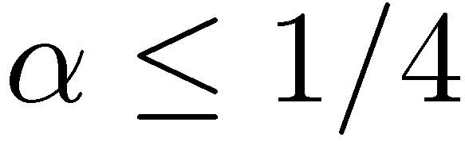
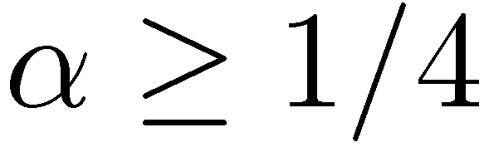
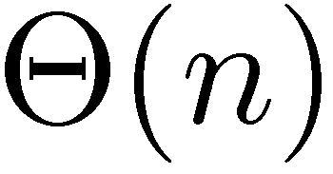

Δυναμικοί πίνακες
Δυναμικοί πίνακες με εισαγωγές και διαγραφές
διπλασιασμός
υποδιπλασιασμός
0
0
0
εισαγωγή με
διαγραφή με
7
7
7
8
Επιτυγχάνει και συνολικό κόστος για
εισαγωγές/διαγραφές
15

Slide 7
Συνδεδεμένες Λίστες
Συνδεδεμένη λίστα: Αποθηκεύει ένα σύνολο στοιχείων σε κόμβους.
Κάθε κόμβος περιλαμβάνει ένα σύνδεσμο προς τον επόμενο κόμβο.
private class Node
{Item item; Node next;}
next : αναφορά σε κόμβο τύπου Node
node :
item

Slide 8
Συνδεδεμένες Λίστες
Συνδεδεμένη λίστα: Αποθηκεύει ένα σύνολο στοιχείων σε κόμβους.
Κάθε κόμβος περιλαμβάνει ένα σύνδεσμο προς τον επόμενο κόμβο.
private class Node
{Item item; Node next;}
next : αναφορά σε κόμβο τύπου Node
node :
item
μηδενική
αναφορά (null)

Slide 9
Συνδεδεμένες Λίστες
Συνδεδεμένη λίστα: Αποθηκεύει ένα σύνολο στοιχείων σε κόμβους.
Κάθε κόμβος περιλαμβάνει ένα σύνδεσμο προς τον επόμενο κόμβο.
private class Node
{Item item; Node next;}
next : αναφορά σε κόμβο τύπου Node
node :
item
μηδενική
αναφορά (null)
Node head
Για να προσπελάσουμε τα στοιχεία της λίστας χρειαζόμαστε μια αναφορά στον πρώτο κόμβο της λίστας. Η αναφορά αποθηκεύεται στη μεταβλητή head (τύπου Node).

Slide 10
Συνδεδεμένες Λίστες
Συνδεδεμένη λίστα: Αποθηκεύει ένα σύνολο στοιχείων σε κόμβους.
Κάθε κόμβος περιλαμβάνει ένα σύνδεσμο προς τον επόμενο κόμβο.
private class Node
{Item item; Node next;}
next : αναφορά σε κόμβο τύπου Node
node :
item
Node head
κυκλική λίστα
Σε ορισμένες περιπτώσεις που θέλουμε να επεξεργαστούμε τα στοιχεία της λίστας πολλαπλές φορές είναι βολικό να κάνουμε τη λίστα κυκλική

Slide 11
Συνδεδεμένες Λίστες
Συνδεδεμένη λίστα: Αποθηκεύει ένα σύνολο στοιχείων σε κόμβους.
Κάθε κόμβος περιλαμβάνει ένα σύνδεσμο προς τον επόμενο κόμβο.
private class Node
{Item item; Node next;}
next : αναφορά σε κόμβο τύπου Node
node :
item
δημιουργία νέου κόμβου
Node x = new Node();
x
x.item = πεδίο item του κόμβου με αναφορά x
x.next = πεδίο next του κόμβου με αναφορά x

Slide 12
Συνδεδεμένες Λίστες
Συνδεδεμένη λίστα: Αποθηκεύει ένα σύνολο στοιχείων σε κόμβους.
Κάθε κόμβος περιλαμβάνει ένα σύνδεσμο προς τον επόμενο κόμβο.
private class Node
{Item item; Node next;}
Εισαγωγή του κόμβου t μετά τον x
x
x.next
t

Slide 13
Συνδεδεμένες Λίστες
Συνδεδεμένη λίστα: Αποθηκεύει ένα σύνολο στοιχείων σε κόμβους.
Κάθε κόμβος περιλαμβάνει ένα σύνδεσμο προς τον επόμενο κόμβο.
private class Node
{Item item; Node next;}
Εισαγωγή του κόμβου t μετά τον x
x
x.next
t.next = x.next;
t

Slide 14
Συνδεδεμένες Λίστες
Συνδεδεμένη λίστα: Αποθηκεύει ένα σύνολο στοιχείων σε κόμβους.
Κάθε κόμβος περιλαμβάνει ένα σύνδεσμο προς τον επόμενο κόμβο.
private class Node
{Item item; Node next;}
Εισαγωγή του κόμβου t μετά τον x
x
t.next = x.next;
t
x.next = t;

Slide 15
Συνδεδεμένες Λίστες
Συνδεδεμένη λίστα: Αποθηκεύει ένα σύνολο στοιχείων σε κόμβους.
Κάθε κόμβος περιλαμβάνει ένα σύνδεσμο προς τον επόμενο κόμβο.
private class Node
{Item item; Node next;}
Διαγραφή του κόμβου μετά τον x
x
x.next

Slide 16
Συνδεδεμένες Λίστες
Συνδεδεμένη λίστα: Αποθηκεύει ένα σύνολο στοιχείων σε κόμβους.
Κάθε κόμβος περιλαμβάνει ένα σύνδεσμο προς τον επόμενο κόμβο.
private class Node
{Item item; Node next;}
Διαγραφή του κόμβου μετά τον x
x
x.next
t
t = x.next;

Slide 17
Συνδεδεμένες Λίστες
Συνδεδεμένη λίστα: Αποθηκεύει ένα σύνολο στοιχείων σε κόμβους.
Κάθε κόμβος περιλαμβάνει ένα σύνδεσμο προς τον επόμενο κόμβο.
private class Node
{Item item; Node next;}
Διαγραφή του κόμβου μετά τον x
x
t
t = x.next; x.next = t.next;

Slide 18
Συνδεδεμένες Λίστες
Συνδεδεμένη λίστα: Αποθηκεύει ένα σύνολο στοιχείων σε κόμβους.
Κάθε κόμβος περιλαμβάνει ένα σύνδεσμο προς τον επόμενο κόμβο.
private class Node
{Item item; Node next;}
Διαγραφή του κόμβου μετά τον x
x
ή πιο απλά
x.next = x.next.next;

Slide 19
Πρόβλημα του Josephus
Ν άτομα στέκονται σε ένα κύκλο και περιμένουν να εκτελεστούν.
Σε κάθε βήμα εκτελείται το Μ-οστό άτομο όπως διατρέχουμε τον κύκλο.
Στον τελευταίο που θα μείνει δίνεται χάρη.
αρχική θέση
Π.χ. Ν=8, Μ=5
1
8
2
7
3
6
4
5

Slide 20
Πρόβλημα του Josephus
Ν άτομα στέκονται σε ένα κύκλο και περιμένουν να εκτελεστούν.
Σε κάθε βήμα εκτελείται το Μ-οστό άτομο όπως διατρέχουμε τον κύκλο.
Στον τελευταίο που θα μείνει δίνεται χάρη.
Π.χ. Ν=8, Μ=5
1
8
2
7
3
6
4
5

Slide 21
Πρόβλημα του Josephus
Ν άτομα στέκονται σε ένα κύκλο και περιμένουν να εκτελεστούν.
Σε κάθε βήμα εκτελείται το Μ-οστό άτομο όπως διατρέχουμε τον κύκλο.
Στον τελευταίο που θα μείνει δίνεται χάρη.
Π.χ. Ν=8, Μ=5
1
8
2
7
3
6
4
5

Slide 22
Πρόβλημα του Josephus
Ν άτομα στέκονται σε ένα κύκλο και περιμένουν να εκτελεστούν.
Σε κάθε βήμα εκτελείται το Μ-οστό άτομο όπως διατρέχουμε τον κύκλο.
Στον τελευταίο που θα μείνει δίνεται χάρη.
Π.χ. Ν=8, Μ=5
1
8
2
7
3
6
4

Slide 23
Πρόβλημα του Josephus
Ν άτομα στέκονται σε ένα κύκλο και περιμένουν να εκτελεστούν.
Σε κάθε βήμα εκτελείται το Μ-οστό άτομο όπως διατρέχουμε τον κύκλο.
Στον τελευταίο που θα μείνει δίνεται χάρη.
Π.χ. Ν=8, Μ=5
1
8
2
7
3
6
4

Slide 24
Πρόβλημα του Josephus
Ν άτομα στέκονται σε ένα κύκλο και περιμένουν να εκτελεστούν.
Σε κάθε βήμα εκτελείται το Μ-οστό άτομο όπως διατρέχουμε τον κύκλο.
Στον τελευταίο που θα μείνει δίνεται χάρη.
Π.χ. Ν=8, Μ=5
1
8
2
7
3
6
4

Slide 25
Πρόβλημα του Josephus
Ν άτομα στέκονται σε ένα κύκλο και περιμένουν να εκτελεστούν.
Σε κάθε βήμα εκτελείται το Μ-οστό άτομο όπως διατρέχουμε τον κύκλο.
Στον τελευταίο που θα μείνει δίνεται χάρη.
Π.χ. Ν=8, Μ=5
1
8
7
3
6
4

Slide 26
Πρόβλημα του Josephus
Ν άτομα στέκονται σε ένα κύκλο και περιμένουν να εκτελεστούν.
Σε κάθε βήμα εκτελείται το Μ-οστό άτομο όπως διατρέχουμε τον κύκλο.
Στον τελευταίο που θα μείνει δίνεται χάρη.
Π.χ. Ν=8, Μ=5
1
8
7
3
6
4

Slide 27
Πρόβλημα του Josephus
Ν άτομα στέκονται σε ένα κύκλο και περιμένουν να εκτελεστούν.
Σε κάθε βήμα εκτελείται το Μ-οστό άτομο όπως διατρέχουμε τον κύκλο.
Στον τελευταίο που θα μείνει δίνεται χάρη.
Π.χ. Ν=8, Μ=5
1
7
3
6
4

Slide 28
Πρόβλημα του Josephus
Ν άτομα στέκονται σε ένα κύκλο και περιμένουν να εκτελεστούν.
Σε κάθε βήμα εκτελείται το Μ-οστό άτομο όπως διατρέχουμε τον κύκλο.
Στον τελευταίο που θα μείνει δίνεται χάρη.
Π.χ. Ν=8, Μ=5
1
7
3
6
4

Slide 29
Πρόβλημα του Josephus
Ν άτομα στέκονται σε ένα κύκλο και περιμένουν να εκτελεστούν.
Σε κάθε βήμα εκτελείται το Μ-οστό άτομο όπως διατρέχουμε τον κύκλο.
Στον τελευταίο που θα μείνει δίνεται χάρη.
Π.χ. Ν=8, Μ=5
1
3
6
4

Slide 30
Πρόβλημα του Josephus
Ν άτομα στέκονται σε ένα κύκλο και περιμένουν να εκτελεστούν.
Σε κάθε βήμα εκτελείται το Μ-οστό άτομο όπως διατρέχουμε τον κύκλο.
Στον τελευταίο που θα μείνει δίνεται χάρη.
Π.χ. Ν=8, Μ=5
1
3
6
4

Slide 31
Πρόβλημα του Josephus
Ν άτομα στέκονται σε ένα κύκλο και περιμένουν να εκτελεστούν.
Σε κάθε βήμα εκτελείται το Μ-οστό άτομο όπως διατρέχουμε τον κύκλο.
Στον τελευταίο που θα μείνει δίνεται χάρη.
Π.χ. Ν=8, Μ=5
3
6
4

Slide 32
Πρόβλημα του Josephus
Ν άτομα στέκονται σε ένα κύκλο και περιμένουν να εκτελεστούν.
Σε κάθε βήμα εκτελείται το Μ-οστό άτομο όπως διατρέχουμε τον κύκλο.
Στον τελευταίο που θα μείνει δίνεται χάρη.
Π.χ. Ν=8, Μ=5
3
6
4

Slide 33
Πρόβλημα του Josephus
Ν άτομα στέκονται σε ένα κύκλο και περιμένουν να εκτελεστούν.
Σε κάθε βήμα εκτελείται το Μ-οστό άτομο όπως διατρέχουμε τον κύκλο.
Στον τελευταίο που θα μείνει δίνεται χάρη.
Π.χ. Ν=8, Μ=5
3
6

Slide 34
Πρόβλημα του Josephus
Ν άτομα στέκονται σε ένα κύκλο και περιμένουν να εκτελεστούν.
Σε κάθε βήμα εκτελείται το Μ-οστό άτομο όπως διατρέχουμε τον κύκλο.
Στον τελευταίο που θα μείνει δίνεται χάρη.
Π.χ. Ν=8, Μ=5
3
6

Slide 35
Πρόβλημα του Josephus
Ν άτομα στέκονται σε ένα κύκλο και περιμένουν να εκτελεστούν.
Σε κάθε βήμα εκτελείται το Μ-οστό άτομο όπως διατρέχουμε τον κύκλο.
Στον τελευταίο που θα μείνει δίνεται χάρη.
Π.χ. Ν=8, Μ=5
3

Slide 36
Πρόβλημα του Josephus
class Josephus {
static class Node {
int item; Node next;
Node(int v) { item = v; }
}
public static main(String[] args) {
int N = Integer.parseInt(args[0]);
int M = Integer.parseInt(args[1]);
Node t = new Node(1);
Node x = t;
for (int i=2; i<=N; i++) x = (x.next = new Node(i));
x.next = t;
while (x != x.next) {
for (int i=1; i<M; i++) x=x.next;
x.next=x.next.next;
}
System.out.println(“Winner is " + x.item);
}
}

Slide 37
Υλοποίηση Κυκλικής Λίστας
Διασύνδεση κυκλικής λίστας για αντικείμενα τύπου int
Node next(Node x) :
Επιστρέφει τον κόμβο που βρίσκεται μετά τον x.
int item(Node x) :
Επιστρέφει το αντικείμενο του κόμβου x.
Node insert(Node x, int v) :
Εισαγάγει το αντικείμενο v σε νέο κόμβο μετά τον κόμβο x. Αν x=null τότε δημιουργεί μια νέα λίστα.
void remove(Node x) :
Διαγράφει τον κόμβο μετά τον κόμβο x. Αν ο x είναι ο μοναδικός κόμβος της λίστας τότε η μέθοδος δεν έχει καμία επίδραση.

Slide 38
Υλοποίηση Κυκλικής Λίστας
class CircularList {
static class Node {
int item; Node next;
Node(int v) { item = v; }
}
Node next(Node x) { return x.next; }
int item(Node x) { return x.item;}
Node insert(Node x, int v) {
Node t = new Node(v);
if (x == null) t.next = t;
else { t.next = x.next; x.next = t; }
return t;
}
void remove(Node x) { x.next = x.next.next; }

Slide 39
Λύση στο πρόβλημα του Josephus με πρόγραμμα-πελάτη
class Josephus {
public static main(String[] args) {
int N = Integer.parseInt(args[0]);
int M = Integer.parseInt(args[1]);
CircularList L = new CircularList();
CircularList.Node x = null;
for (int i=1; i<=N; i++) x = L.insert(x,i);
while (x != L.next(x)) {
for (int i=1; i<M; i++) x=L.next(x);
L.remove(x);
}
System.out.println(“Winner is " + L.item(x));
}
}

Slide 40
Ταξινόμηση Συνδεδεμένης Λίστας
Μη διατεταγμένη λίστα
5
2
12
8
1
ταξινόμηση
1
2
5
8
12

Slide 41
Ταξινόμηση Συνδεδεμένης Λίστας
Ταξινόμηση με εισαγωγή
a
5
2
12
8
1
ψευδο-κόμβοι κεφαλής
b
Έστω a η αρχική λίστα.
Διατηρούμε μία ακόμα λίστα b που θα είναι διατεταγμένη.
Για ευκολία τοποθετούμε ένα ψευδο-κόμβο κεφαλής στην αρχή κάθε λίστας.
Αρχικά η b περιλαμβάνει μόνο τον ψευδο-κόμβο κεφαλής.
Μέχρι να αδειάσει η a
διαγράφουμε το πρώτο στοιχείο της a
και το εισάγουμε στη σωστή του θέση στη b.

Slide 42
Ταξινόμηση Συνδεδεμένης Λίστας
Ταξινόμηση με εισαγωγή
a
5
2
12
8
1
t
b
t = επόμενος κόμβος της a
x = κόμβος της b που προηγείται του t :
ο t πρέπει να τοποθετηθεί στη θέση x.next
x
Έστω a η αρχική λίστα.
Διατηρούμε μία ακόμα λίστα b που θα είναι διατεταγμένη.
Για ευκολία τοποθετούμε ένα ψευδο-κόμβο κεφαλής στην αρχή κάθε λίστας.
Αρχικά η b περιλαμβάνει μόνο τον ψευδο-κόμβο κεφαλής.
Μέχρι να αδειάσει η a
διαγράφουμε το πρώτο στοιχείο της a
και το εισάγουμε στη σωστή του θέση στη b.

Slide 43
Ταξινόμηση Συνδεδεμένης Λίστας
t = επόμενος κόμβος της a
Ταξινόμηση με εισαγωγή
x = κόμβος της b που προηγείται του t :
ο t πρέπει να τοποθετηθεί στη θέση x.next
a
2
12
8
1
b
5
x
t
Έστω a η αρχική λίστα.
Διατηρούμε μία ακόμα λίστα b που θα είναι διατεταγμένη.
Για ευκολία τοποθετούμε ένα ψευδο-κόμβο κεφαλής στην αρχή κάθε λίστας.
Αρχικά η b περιλαμβάνει μόνο τον ψευδο-κόμβο κεφαλής.
Μέχρι να αδειάσει η a
διαγράφουμε το πρώτο στοιχείο της a
και το εισάγουμε στη σωστή του θέση στη b.

Slide 44
Ταξινόμηση Συνδεδεμένης Λίστας
t = επόμενος κόμβος της a
Ταξινόμηση με εισαγωγή
x = κόμβος της b που προηγείται του t :
ο t πρέπει να τοποθετηθεί στη θέση x.next
a
2
12
8
1
t
b
5
x
Έστω a η αρχική λίστα.
Διατηρούμε μία ακόμα λίστα b που θα είναι διατεταγμένη.
Για ευκολία τοποθετούμε ένα ψευδο-κόμβο κεφαλής στην αρχή κάθε λίστας.
Αρχικά η b περιλαμβάνει μόνο τον ψευδο-κόμβο κεφαλής.
Μέχρι να αδειάσει η a
διαγράφουμε το πρώτο στοιχείο της a
και το εισάγουμε στη σωστή του θέση στη b.

Slide 45
Ταξινόμηση Συνδεδεμένης Λίστας
t = επόμενος κόμβος της a
Ταξινόμηση με εισαγωγή
x = κόμβος της b που προηγείται του t :
ο t πρέπει να τοποθετηθεί στη θέση x.next
a
12
8
1
b
2
5
x
t
Έστω a η αρχική λίστα.
Διατηρούμε μία ακόμα λίστα b που θα είναι διατεταγμένη.
Για ευκολία τοποθετούμε ένα ψευδο-κόμβο κεφαλής στην αρχή κάθε λίστας.
Αρχικά η b περιλαμβάνει μόνο τον ψευδο-κόμβο κεφαλής.
Μέχρι να αδειάσει η a
διαγράφουμε το πρώτο στοιχείο της a
και το εισάγουμε στη σωστή του θέση στη b.

Slide 46
Ταξινόμηση Συνδεδεμένης Λίστας
t = επόμενος κόμβος της a
Ταξινόμηση με εισαγωγή
x = κόμβος της b που προηγείται του t :
ο t πρέπει να τοποθετηθεί στη θέση x.next
a
12
8
1
t
b
2
5
x
Έστω a η αρχική λίστα.
Διατηρούμε μία ακόμα λίστα b που θα είναι διατεταγμένη.
Για ευκολία τοποθετούμε ένα ψευδο-κόμβο κεφαλής στην αρχή κάθε λίστας.
Αρχικά η b περιλαμβάνει μόνο τον ψευδο-κόμβο κεφαλής.
Μέχρι να αδειάσει η a
διαγράφουμε το πρώτο στοιχείο της a
και το εισάγουμε στη σωστή του θέση στη b.

Slide 47
Ταξινόμηση Συνδεδεμένης Λίστας
t = επόμενος κόμβος της a
Ταξινόμηση με εισαγωγή
x = κόμβος της b που προηγείται του t :
ο t πρέπει να τοποθετηθεί στη θέση x.next
a
12
8
1
t
b
2
5
x
Έστω a η αρχική λίστα.
Διατηρούμε μία ακόμα λίστα b που θα είναι διατεταγμένη.
Για ευκολία τοποθετούμε ένα ψευδο-κόμβο κεφαλής στην αρχή κάθε λίστας.
Αρχικά η b περιλαμβάνει μόνο τον ψευδο-κόμβο κεφαλής.
Μέχρι να αδειάσει η a
διαγράφουμε το πρώτο στοιχείο της a
και το εισάγουμε στη σωστή του θέση στη b.

Slide 48
Ταξινόμηση Συνδεδεμένης Λίστας
t = επόμενος κόμβος της a
Ταξινόμηση με εισαγωγή
x = κόμβος της b που προηγείται του t :
ο t πρέπει να τοποθετηθεί στη θέση x.next
a
12
8
1
t
b
2
5
x
Έστω a η αρχική λίστα.
Διατηρούμε μία ακόμα λίστα b που θα είναι διατεταγμένη.
Για ευκολία τοποθετούμε ένα ψευδο-κόμβο κεφαλής στην αρχή κάθε λίστας.
Αρχικά η b περιλαμβάνει μόνο τον ψευδο-κόμβο κεφαλής.
Μέχρι να αδειάσει η a
διαγράφουμε το πρώτο στοιχείο της a
και το εισάγουμε στη σωστή του θέση στη b.

Slide 49
Ταξινόμηση Συνδεδεμένης Λίστας
t = επόμενος κόμβος της a
Ταξινόμηση με εισαγωγή
x = κόμβος της b που προηγείται του t :
ο t πρέπει να τοποθετηθεί στη θέση x.next
a
8
1
b
2
5
12
x
t
Έστω a η αρχική λίστα.
Διατηρούμε μία ακόμα λίστα b που θα είναι διατεταγμένη.
Για ευκολία τοποθετούμε ένα ψευδο-κόμβο κεφαλής στην αρχή κάθε λίστας.
Αρχικά η b περιλαμβάνει μόνο τον ψευδο-κόμβο κεφαλής.
Μέχρι να αδειάσει η a
διαγράφουμε το πρώτο στοιχείο της a
και το εισάγουμε στη σωστή του θέση στη b.

Slide 50
Ταξινόμηση Συνδεδεμένης Λίστας
t = επόμενος κόμβος της a
Ταξινόμηση με εισαγωγή
x = κόμβος της b που προηγείται του t :
ο t πρέπει να τοποθετηθεί στη θέση x.next
a
8
1
t
b
2
5
12
x
Έστω a η αρχική λίστα.
Διατηρούμε μία ακόμα λίστα b που θα είναι διατεταγμένη.
Για ευκολία τοποθετούμε ένα ψευδο-κόμβο κεφαλής στην αρχή κάθε λίστας.
Αρχικά η b περιλαμβάνει μόνο τον ψευδο-κόμβο κεφαλής.
Μέχρι να αδειάσει η a
διαγράφουμε το πρώτο στοιχείο της a
και το εισάγουμε στη σωστή του θέση στη b.

Slide 51
Ταξινόμηση Συνδεδεμένης Λίστας
t = επόμενος κόμβος της a
Ταξινόμηση με εισαγωγή
x = κόμβος της b που προηγείται του t :
ο t πρέπει να τοποθετηθεί στη θέση x.next
a
8
1
t
b
2
5
12
x
Έστω a η αρχική λίστα.
Διατηρούμε μία ακόμα λίστα b που θα είναι διατεταγμένη.
Για ευκολία τοποθετούμε ένα ψευδο-κόμβο κεφαλής στην αρχή κάθε λίστας.
Αρχικά η b περιλαμβάνει μόνο τον ψευδο-κόμβο κεφαλής.
Μέχρι να αδειάσει η a
διαγράφουμε το πρώτο στοιχείο της a
και το εισάγουμε στη σωστή του θέση στη b.

Slide 52
Ταξινόμηση Συνδεδεμένης Λίστας
t = επόμενος κόμβος της a
Ταξινόμηση με εισαγωγή
x = κόμβος της b που προηγείται του t :
ο t πρέπει να τοποθετηθεί στη θέση x.next
a
8
1
t
b
2
5
12
x
Έστω a η αρχική λίστα.
Διατηρούμε μία ακόμα λίστα b που θα είναι διατεταγμένη.
Για ευκολία τοποθετούμε ένα ψευδο-κόμβο κεφαλής στην αρχή κάθε λίστας.
Αρχικά η b περιλαμβάνει μόνο τον ψευδο-κόμβο κεφαλής.
Μέχρι να αδειάσει η a
διαγράφουμε το πρώτο στοιχείο της a
και το εισάγουμε στη σωστή του θέση στη b.

Slide 53
Ταξινόμηση Συνδεδεμένης Λίστας
t = επόμενος κόμβος της a
Ταξινόμηση με εισαγωγή
x = κόμβος της b που προηγείται του t :
ο t πρέπει να τοποθετηθεί στη θέση x.next
a
1
b
2
5
8
12
x
t
Έστω a η αρχική λίστα.
Διατηρούμε μία ακόμα λίστα b που θα είναι διατεταγμένη.
Για ευκολία τοποθετούμε ένα ψευδο-κόμβο κεφαλής στην αρχή κάθε λίστας.
Αρχικά η b περιλαμβάνει μόνο τον ψευδο-κόμβο κεφαλής.
Μέχρι να αδειάσει η a
διαγράφουμε το πρώτο στοιχείο της a
και το εισάγουμε στη σωστή του θέση στη b.

Slide 54
Ταξινόμηση Συνδεδεμένης Λίστας
t = επόμενος κόμβος της a
Ταξινόμηση με εισαγωγή
x = κόμβος της b που προηγείται του t :
ο t πρέπει να τοποθετηθεί στη θέση x.next
a
1
t
b
2
5
8
12
x
Έστω a η αρχική λίστα.
Διατηρούμε μία ακόμα λίστα b που θα είναι διατεταγμένη.
Για ευκολία τοποθετούμε ένα ψευδο-κόμβο κεφαλής στην αρχή κάθε λίστας.
Αρχικά η b περιλαμβάνει μόνο τον ψευδο-κόμβο κεφαλής.
Μέχρι να αδειάσει η a
διαγράφουμε το πρώτο στοιχείο της a
και το εισάγουμε στη σωστή του θέση στη b.

Slide 55
Ταξινόμηση Συνδεδεμένης Λίστας
t = επόμενος κόμβος της a
Ταξινόμηση με εισαγωγή
x = κόμβος της b που προηγείται του t :
ο t πρέπει να τοποθετηθεί στη θέση x.next
a
b
1
2
5
8
12
x
t
Έστω a η αρχική λίστα.
Διατηρούμε μία ακόμα λίστα b που θα είναι διατεταγμένη.
Για ευκολία τοποθετούμε ένα ψευδο-κόμβο κεφαλής στην αρχή κάθε λίστας.
Αρχικά η b περιλαμβάνει μόνο τον ψευδο-κόμβο κεφαλής.
Μέχρι να αδειάσει η a
διαγράφουμε το πρώτο στοιχείο της a
και το εισάγουμε στη σωστή του θέση στη b.

Slide 56
Ταξινόμηση Συνδεδεμένης Λίστας
t = επόμενος κόμβος της a
Ταξινόμηση με εισαγωγή
x = κόμβος της b που προηγείται του t :
ο t πρέπει να τοποθετηθεί στη θέση x.next
a
8
1
t
u
b
2
5
12
x
class ListSort {
static class Node { int item; Node next;
Node(int v, Node t) { item = v; next = t; } }
static Node sort(Node a) { Node t, u, x, b = new Node(0,null);
while (a.next != null) {
t = a.next; u = t.next; a.next = u;
for (x = b; x.next != null; x = x.next)
if (x.next.item > t.item) break;
t.next = x.next; x.next = t;
}
return b; }
}

Slide 57
Διπλά Συνδεδεμένη Λίστα
private class Node
{
Item item; Node prev; Node next;
}
διπλά συνδεδεμένη λίστα
διπλά συνδεδεμένη κυκλική λίστα

Slide 58
Κατανομή Μνήμης για Λίστες
Συνδεδεμένη λίστα: Αποθηκεύει ένα σύνολο στοιχείων σε κόμβους.
Κάθε κόμβος περιλαμβάνει ένα σύνδεσμο προς τον επόμενο κόμβο.
private class Node
{Item item; Node next;}
next : αναφορά σε κόμβο τύπου Node
node :
item
δημιουργία νέου κόμβου
Node x = new Node();
Με αυτόν τον τρόπο η διαχείριση της μνήμης για τους κόμβους της λίστας γίνεται από το σύστημα.

Slide 59
Κατανομή Μνήμης για Λίστες
Σε ορισμένες περιπτώσεις μπορούμε να αναλάβουμε μόνοι μας τη διαχείριση της μνήμης που χρειάζεται η λίστα. Αυτό μπορεί να γίνει όταν :
(α) κάθε αντικείμενο χρειάζεται τον ίδιο χώρο μνήμης, και
(β) γνωρίζουμε τον μέγιστο αριθμό Ν των αντικειμένων που θα αποθηκεύσει.
Αν δεν έχουμε ένα καλό άνω φράγμα για την τιμή του N, αλλά μας ενδιαφέρει μόνο ο συνολικός χρόνος εκτέλεσης του προγράμματος, μπορούμε να χρησιμοποιήσουμε την τεχνική του διπλασιασμού/υποδιπλασιασμού του Ν.
Όταν ισχύουν τα παραπάνω τότε μπορούμε να δεσμεύσουμε εξαρχής τον απαιτούμενο χώρο για την λίστα σε ένα πίνακα. Με τον τρόπο αυτό μπορεί το πρόγραμμά μας να έχει βελτιωμένη απόδοση.

Slide 60
Κατανομή Μνήμης για Λίστες
class CircularList {
static class Node { int item; int next; }
static Node M[]; // πίνακας που αποθηκεύει τα στοιχεία της λίστας
static int free; // πρώτη ελεύθερη θέση
static int N = 10000; // μέγιστος αριθμός στοιχείων της λίστας
CircularList() { M = new Node[N+1];
for (int i = 0; i < N; i++) { M[i] = new Node(); M[i].next = i+1; }
M[N] = new Node(); M[N].next = 0; free = 0; }
Node next(Node x) { return M[x.next]; }
int item(Node x) { return x.item; }
Node insert (Node x, int v ) { int i = free; free = M[free].next;
M[i].item = v;
if (x == null) M[i].next = i; else { M[i].next = x.next; x.next = i; }
return M[i]; }
void remove(Node x) { int i = x.next; x.next = M[i].next;
M[i].next = free; free = i; }
}

Slide 61
Κατανομή Μνήμης για Λίστες
M
0
1
2
3
4
5
6
7
8
item
1
2
3
4
5
6
7
8
9
next
1
2
3
4
5
6
7
8
0
x
x.next
remove(x)
M
0
1
2
3
4
5
6
7
8
item
1
2
3
4
5
6
7
8
9
free = 4
next
1
2
3
5
6
7
8
0
x.next
x
remove(x)
M
0
1
2
3
4
5
6
7
8
item
1
2
3
4
5
6
7
8
9
free = 0
next
4
2
3
5
6
7
8
1

Slide 62
Κατανομή Μνήμης για Λίστες
x
x.next
remove(x)
M
0
1
2
3
4
5
6
7
8
item
1
2
3
4
5
6
7
8
9
free = 6
next
4
2
3
5
7
0
8
1
x
x.next
remove(x)
M
0
1
2
3
4
5
6
7
8
item
1
2
3
4
5
6
7
8
9
free = 4
next
4
2
5
6
7
0
8
1
x
x.next
remove(x)
M
0
1
2
3
4
5
6
7
8
item
1
2
3
4
5
6
7
8
9
free = 2
next
4
5
3
6
7
0
8
1

Slide 63
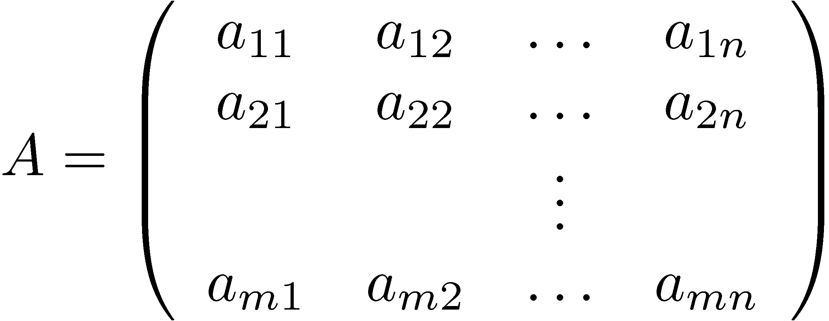
Σύνθετες Δομές Δεδομένων
Πίνακες (μήτρες) στη γραμμική άλγεβρα
Υλοποίηση στη Java
double[][] Α = new double[m][n];
Γενικά για πίνακα με d διαστάσεις
double[][]…[] Α = new double[k1][k2]…[kd];
όπου k1,...,kd θετικοί ακέραιοι

Slide 64
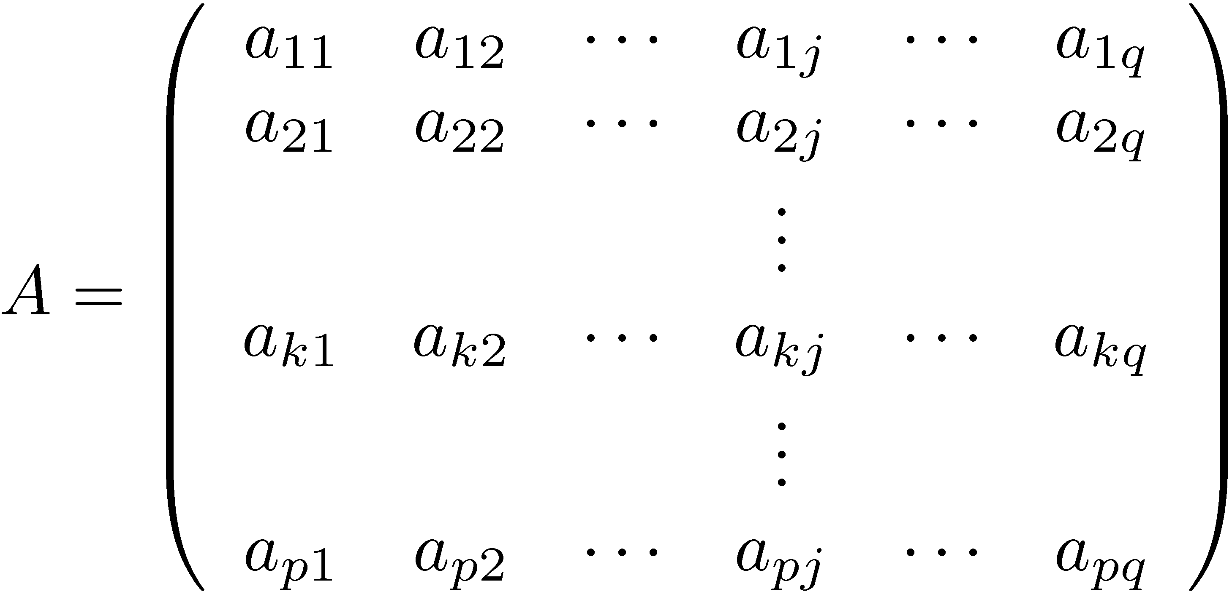
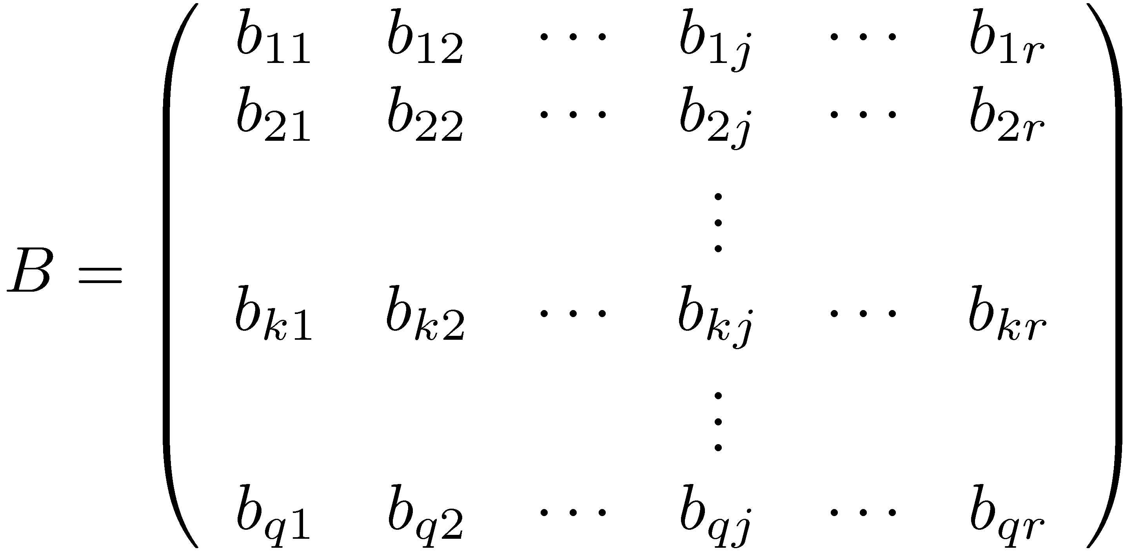
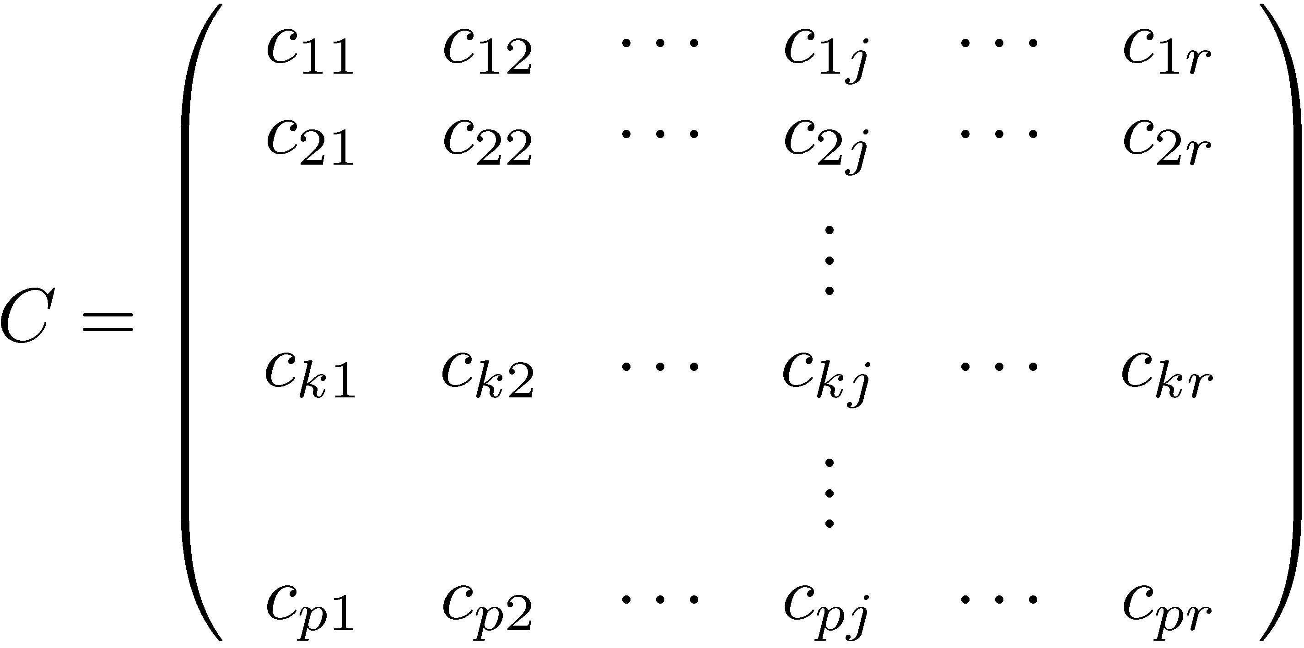

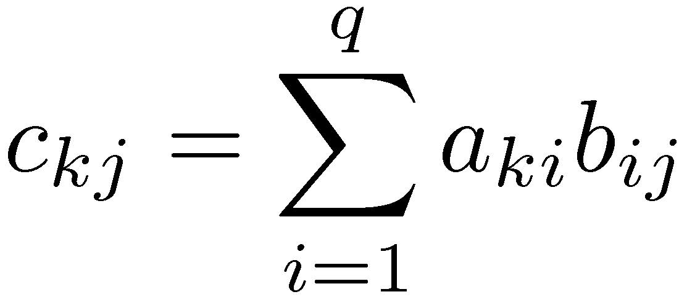
Σύνθετες Δομές Δεδομένων
Πολλαπλασιασμός πινάκων

Slide 65
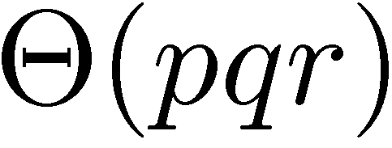
Σύνθετες Δομές Δεδομένων
Πολλαπλασιασμός πινάκων
for (i = 0; i < p; i++)
for (j = 0; j < r; j++)
{
C[i][j]=0;
for (k = 0; k < q; k++)
{
C[i][j] += A[i][k]*B[k][j];
}
}
Εκτελεί πράξεις

Slide 66
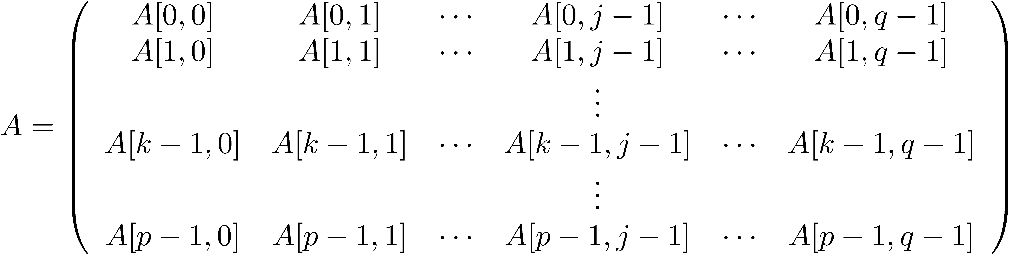
Σύνθετες Δομές Δεδομένων
Αποθήκευση διδιάστατου πίνακα ως μονοδιάστατου
Αποθήκευση κατά γραμμές
Το στοιχείο Α[i,j] βρίσκεται στη θέση X + (i*q+j)*L, όπου Χ η θέση του πρώτου στοιχείου Α[0,0] και L το μέγεθος του κάθε στοιχείου

Slide 67
Σύνθετες Δομές Δεδομένων
Αποθήκευση διδιάστατου πίνακα ως μονοδιάστατου
Αποθήκευση κατά στήλες
Το στοιχείο Α[i,j] βρίσκεται στη θέση X + (i+j*p)*L, όπου Χ η θέση του πρώτου στοιχείου Α[0,0] και L το μέγεθος του κάθε στοιχείου

Slide 68
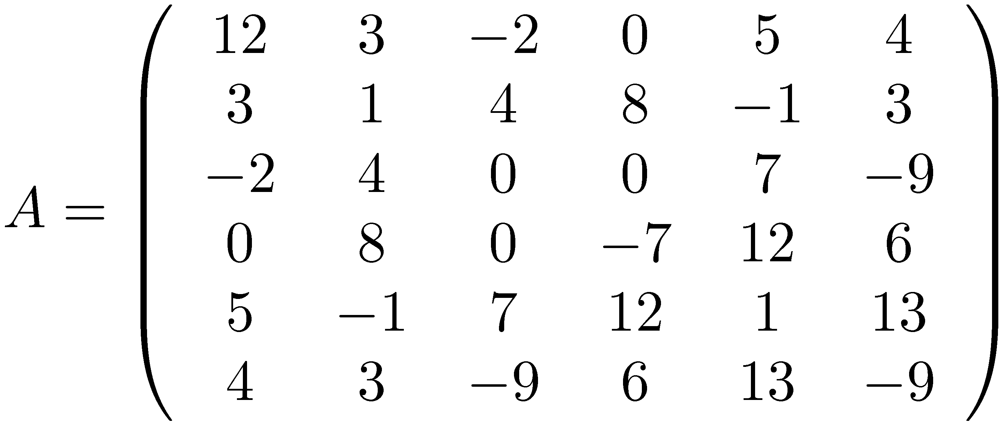
Σύνθετες Δομές Δεδομένων
Αποθήκευση διδιάστατου πίνακα ως μονοδιάστατου
Σε πολλές εφαρμογές προκύπτουν πίνακες με ειδική μορφή. Μπορούμε να αποθηκεύσουμε τα στοιχεία ενός τέτοιοι πίνακα σε ένα μονοδιάστατο πίνακα για εξοικονόμηση χώρου.
Συμμετρικοί πίνακες
Συμπιεσμένη αποθήκευση κατά γραμμές

Slide 69
Σύνθετες Δομές Δεδομένων
Αποθήκευση διδιάστατου πίνακα ως μονοδιάστατου
Σε πολλές εφαρμογές προκύπτουν πίνακες με ειδική μορφή. Μπορούμε να αποθηκεύσουμε τα στοιχεία ενός τέτοιοι πίνακα σε ένα μονοδιάστατο πίνακα για εξοικονόμηση χώρου.
Συμμετρικοί πίνακες
Συμπιεσμένη αποθήκευση κατά γραμμές
Αριθμός στοιχείων =

Slide 70
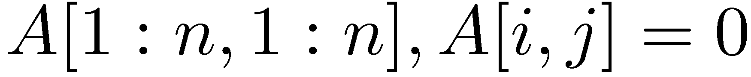
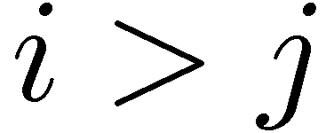
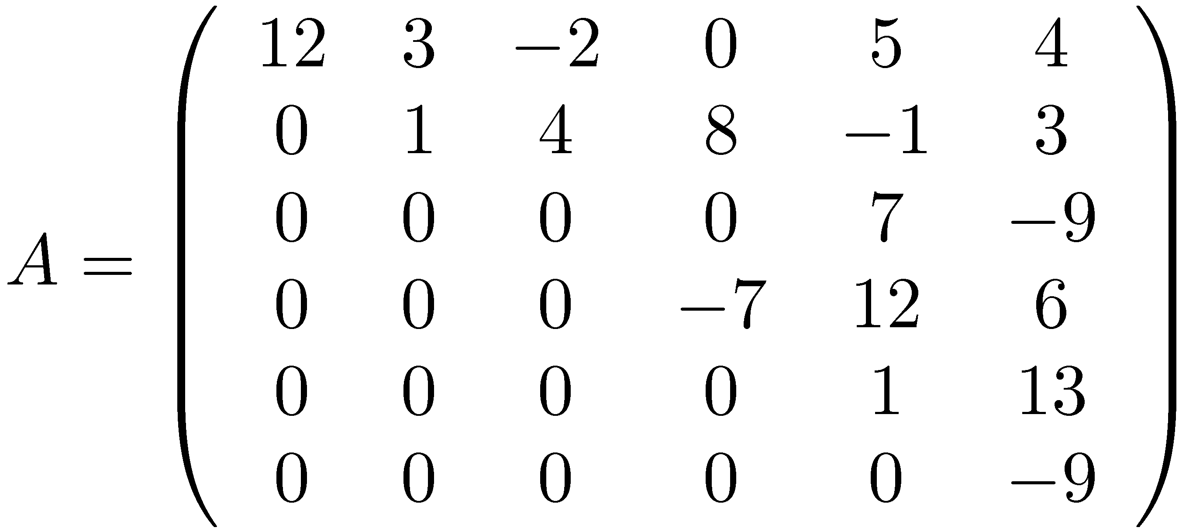
Σύνθετες Δομές Δεδομένων
Αποθήκευση διδιάστατου πίνακα ως μονοδιάστατου
Σε πολλές εφαρμογές προκύπτουν πίνακες με ειδική μορφή. Μπορούμε να αποθηκεύσουμε τα στοιχεία ενός τέτοιοι πίνακα σε ένα μονοδιάστατο πίνακα για εξοικονόμηση χώρου.
Άνω τριγωνικοί πίνακες
αν
Συμπιεσμένη αποθήκευση κατά γραμμές
Αριθμός στοιχείων =

Slide 71
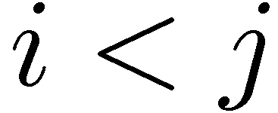
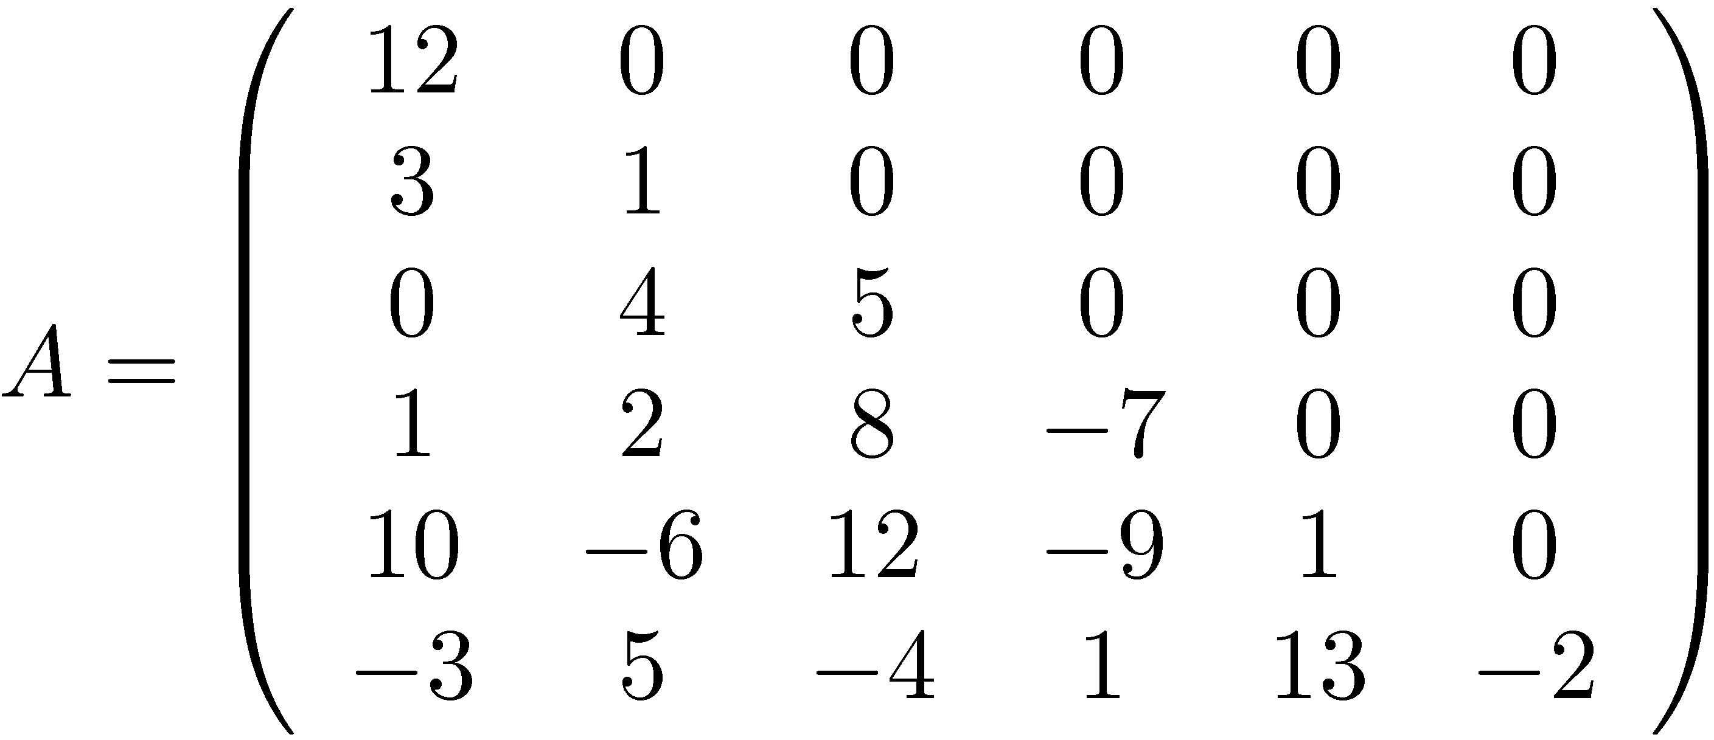
Σύνθετες Δομές Δεδομένων
Αποθήκευση διδιάστατου πίνακα ως μονοδιάστατου
Σε πολλές εφαρμογές προκύπτουν πίνακες με ειδική μορφή. Μπορούμε να αποθηκεύσουμε τα στοιχεία ενός τέτοιοι πίνακα σε ένα μονοδιάστατο πίνακα για εξοικονόμηση χώρου.
Κάτω τριγωνικοί πίνακες
αν
Συμπιεσμένη αποθήκευση κατά γραμμές
Αριθμός στοιχείων =

Slide 72

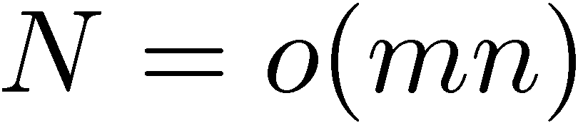
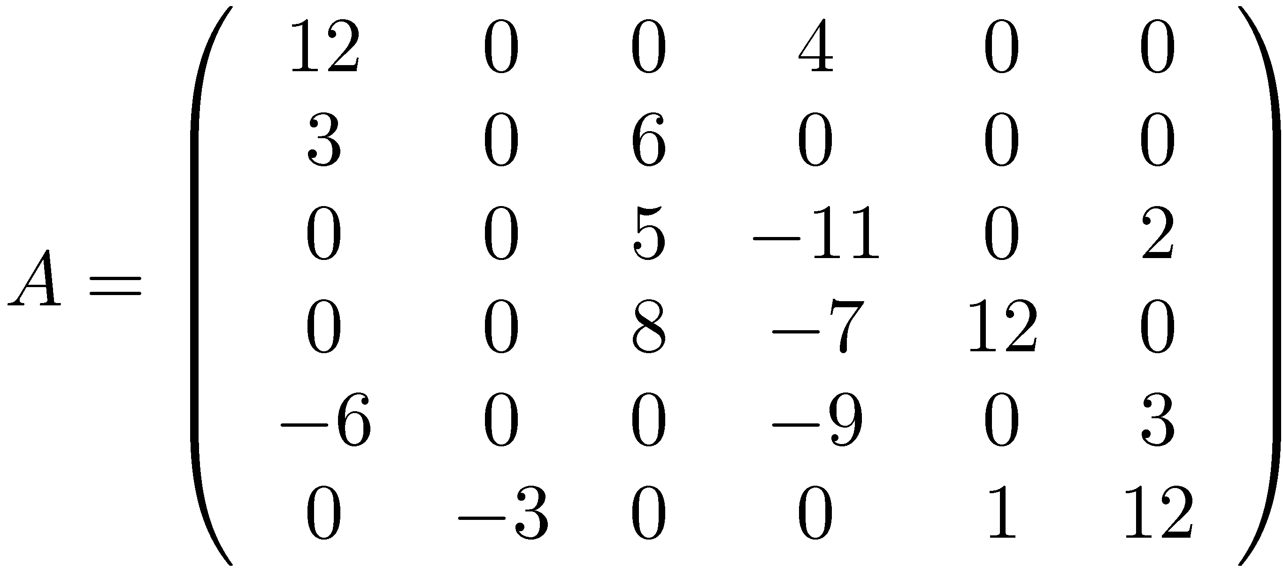
Σύνθετες Δομές Δεδομένων
Αραιοί πίνακες
με μη μηδενικά στοιχεία
Αποθηκεύουμε τα μη μηδενικά στοιχεία διαδοχικά ανά γραμμές σε μονοδιάστατο πίνακα V
Επιπλέον αποθηκεύουμε τη στήλη και γραμμή που αντιστοιχεί σε κάθε μη μηδενικό στοιχείο σε μονοδιάστατους πίνακες col και row

Slide 73

Σύνθετες Δομές Δεδομένων
Αραιοί πίνακες
με μη μηδενικά στοιχεία
Χώρος =
Αποθηκεύουμε τα μη μηδενικά στοιχεία διαδοχικά ανά γραμμές σε μονοδιάστατο πίνακα V
Επιπλέον αποθηκεύουμε τη στήλη και γραμμή που αντιστοιχεί σε κάθε μη μηδενικό στοιχείο σε μονοδιάστατους πίνακες col και row

Slide 74
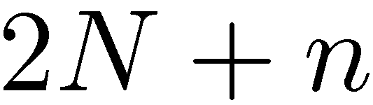
Σύνθετες Δομές Δεδομένων
Αραιοί πίνακες
με μη μηδενικά στοιχεία
Χώρος =
Αποθηκεύουμε τα μη μηδενικά στοιχεία διαδοχικά ανά γραμμές σε μονοδιάστατο πίνακα V
Εναλλακτικά, αντί για τον πίνακα γραμμών row, αποθηκεύουμε έναν άλλο μονοδιάστατο πίνακα rowpos που δίνει τη θέση που ξεκινά στον V η κάθε γραμμή του Α

